Slide 1
Chill w realu
scenariusz zajęć
- moje korzyści z bycia offline
offline challenge
detoks cyfrowy

Slide 2
Przebieg zajęć
1
Zapoznanie z teorią
3
Deser
2
Zadanie grupowe
4
Wyzwanie

Slide 3
Przełamanie pierwszych lodów
Zanim ruszymy z tematem, zacznijmy od czegoś przyjemnego:
1
Kto, tak jak ja czuje, że za dużo czasu spędza w mediach społecznościowych?
Kto, tak jak ja woli pisać sms-y niż dzwonić?
Kto, tak jak ja?
2
3
Kto, tak jak ja lubi wycieczki rowerowe?
aktywizacja
alternatywne spędzenie czasu bez nowych technologii
4
...
5
...
Powrót do spisu treści

Slide 4
Zapoznanie z teorią
Znajdź parę
Powrót do spisu treści

Slide 5
Zadanie nr 2
Rozwiązanie
Praca w parach
Smombie
Ania dużo czasu spędza przed
komputerem. Lubi grać i udzielać się na forach związanych z grami. Gdy nie jest przed komputerem, nie może się doczekać, kiedy znów do niego usiądzie. Aktywność w internecie pochłania większość jej wolnego czasu. Rodzina zaczyna się martwić
o Anię i zwraca uwagę, że dziewczyna może mieć problem z nadmiernym korzystaniem z internetu. Nastolatkę to denerwuje, więc włącza komputer, żeby się uspokoić.
Janek przegląda media społecznościowe i natrafia na informacje o nowej katastrofie. Wystraszył się, dlatego chce dowiedzieć się więcej, by lepiej przygotować się na niebezpieczeństwo. Poświęca wiele godzin na przeglądanie postów o tym wydarzeniu. Tak spędza kilka
następnych dni. Janek czuje, jakby wpadł w pułapkę.
Fomo
Pasją Wojtka jest granie na skrzypcach. W związku z tym, że często musi ćwiczyć po lekcjach, obawia się, że omija go dużo spotkań towarzyskich. Wojtek przegląda zdjęcia, które jego przyjaciele wrzucają do internetu i czuje, że jego życie jest mniej ciekawe. Poczucie niepokoju sprawia, że Wojtek ma telefon cały czas pod ręką, aby móc w każdej chwili sprawdzić,
co słychać u jego znajomych i czy przypadkiem nie przeoczy spontanicznego spotkania z nimi. Jego lęk przed ominięciem ważnych wydarzeń jest taki silny, że Wojtek zupełnie zaniedbuje swoją pasję i opuszcza próby.
Nomofobia
Doomscroling
Zuza dostała od dziadków najnowszy model smartfona. Jest pod wrażeniem funkcji dostępnych
w telefonie i spędza przed nim dużo czasu. Od razu po przebudzeniu sięga po urządzenie. Gdy podróżuje komunikacją miejską, nawet nie zwraca uwagi na ludzi wokół, nie odrywa wzroku od ekranu smartfona..
Zosia bardzo nie lubi, gdy rozładuje jej się telefon. Dlatego zawsze nosi ze sobą powerbank. Raz o nim zapomniała i była bardzo zdenerwowana, co chwilę sprawdzała poziom baterii. Przyjaciele proponują jej wyjazd na działkę, ale Zosia chce odmówić, bo boi się, że nie będzie miała zasięgu.
Phubbing
Kuba jest na spotkaniu z przyjaciółmi, jednak większość czasu poświęca na przeglądanie internetu. Koledzy próbują z nim rozmawiać, ale Kuba jest pochłonięty telefonem i nie zwraca na nich uwagi.
PUI
Powrót do spisu treści

Slide 6
Łączenie przykładu z hasłem
tekst 1 z 6
Doomscroling
PUI
Pasją Wojtka jest granie na skrzypcach. W związku z tym, że często musi ćwiczyć po lekcjach, obawia się, że omija go dużo spotkań towarzyskich. Wojtek przegląda zdjęcia, które jego przyjaciele wrzucają do internetu i czuje, że jego życie jest mniej ciekawe. Poczucie niepokoju sprawia, że Wojtek ma telefon cały czas pod ręką, aby móc w każdej chwili sprawdzić, co słychać u jego znajomych i czy przypadkiem nie przeoczy spontanicznego spotkania z nimi. Jego lęk przed ominięciem ważnych wydarzeń jest taki silny, że Wojtek zupełnie zaniedbuje swoją pasję i opuszcza próby.
Phubbing
FOMO
Smombie
Nomofobia
Powrót do spisu treści

Slide 7
Łączenie przykładu z hasłem
tekst 2 z 6
Doomscroling
PUI
Janek przegląda media społecznościowe i natrafia na informacje o nowej katastrofie. Wystraszył się, dlatego chce dowiedzieć się więcej, by lepiej przygotować się na niebezpieczeństwo. Poświęca wiele godzin na przeglądanie postów o tym wydarzeniu. Tak spędza kilka następnych dni. Janek czuje, jakby wpadł w pułapkę.
Phubbing
FOMO
Smombie
Nomofobia
Powrót do spisu treści

Slide 8
Łączenie przykładu z hasłem
tekst 3 z 6
Doomscroling
PUI
Ania dużo czasu spędza przed
komputerem. Lubi grać i udzielać się na forach związanych z grami. Gdy nie jest
przed komputerem, nie może się doczekać, kiedy znów do niego usiądzie. Aktywność w internecie pochłania większość jej wolnego czasu. Rodzina zaczyna się martwić
o Anię i zwraca uwagę, że dziewczyna może mieć problem z nadmiernym
korzystaniem z internetu. Nastolatkę to denerwuje, więc włącza komputer, żeby
się uspokoić.
Phubbing
FOMO
Smombie
Nomofobia
Powrót do spisu treści

Slide 9
Łączenie przykładu z hasłem
tekst 4 z 6
Doomscroling
PUI
Zuza dostała od dziadków najnowszy model smartfona. Jest pod wrażeniem funkcji dostępnych w telefonie i spędza przed nim dużo czasu. Od razu po przebudzeniu sięga po urządzenie. Gdy podróżuje komunikacją miejską, nawet nie zwraca uwagi na ludzi wokół, nie odrywa wzroku od ekranu smartfona.
Phubbing
FOMO
Smombie
Nomofobia
Powrót do spisu treści

Slide 10
Łączenie przykładu z hasłem
tekst 5 z 6
Doomscroling
PUI
Kuba jest na spotkaniu z przyjaciółmi, jednak większość czasu poświęca na przeglądanie internetu. Koledzy próbują z nim rozmawiać, ale Kuba jest pochłonięty telefonem i nie zwraca na nich uwagi.
Phubbing
FOMO
Smombie
Nomofobia
Powrót do spisu treści

Slide 11
Łączenie przykładu z hasłem
tekst 6 z 6
Doomscroling
PUI
Zosia bardzo nie lubi, gdy rozładuje jej się telefon. Dlatego zawsze nosi ze sobą powerbank. Raz o nim zapomniała i była bardzo zdenerwowana, co chwilę sprawdzała poziom baterii. Przyjaciele proponują jej wyjazd na działkę, ale Zosia chce odmówić, bo boi się, że nie będzie miała zasięgu.
Phubbing
FOMO
Smombie
Nomofobia
Powrót do spisu treści

Slide 12
Czy wiedzieliście, że...?
21%
Osoby z wysokim FOMO częściej deklarowały wysokie ("jestem dobry w ...") umiejętności w zakresie dzielenia się cyfrowymi treściami medialnymi i wiadomościami w internecie (56% w porównaniu do 42% grupy ogólnej), tworzenia kont i profili użytkowników (60% vs. 52%) oraz korzystania z oprogramowania do tworzenia treści medialnych w różnych formatach (57% vs. 50%)
badanych boi się, że ich znajomi mają więcej satysfakcjonujących doświadczeń niż oni sami
19%
respondentów korzysta z internetu podczas lekcji/wykładu w sposób niezwiązany z tą lekcją/wykładem
16%
Badanie FOMO z 2021 roku realizowane w okresie pandemii wskazywało, iż dbanie o zdrowe nawyki cyfrowe udawało się jedynie połowie internautów (51%)
osób korzysta z sieci podczas spotkań z bliskimi
źródło: Jupowicz-Ginalska A. Kisilowska M., Iwanicka K., Baran T., Wysocki A., Witkowska M., Lange R., (2022), FOMO 2022. Polacy a lęk przed odłączeniem – raport z badań, Warszawa: Wydział Dziennikarstwa, Informacji i Bibliologii Uniwersytetu Warszawskiego [online, dostęp dn. 22.09.2023]
Powrót do spisu treści

Slide 13
Zadanie grupowe
Problem - rozwiązanie
Powrót do spisu treści

Slide 14
Zadanie nr 3
Problem
Rozwiązanie
Praca w grupach 4-osobowych
Problem 1
Problem 2
Problem 3
Korzystanie z telefonu podczas lekcji
Korzystanie z telefonu podczas spotkania
Korzystanie z telefonu podczas przechodzenia
przez pasy dla pieszych
Powrót do spisu treści

Slide 15
Instrukcja
Jak być powinno?
Przypiszcie jeden kolor do
każdej rubryki
Stan obecny
1
Wybierzcie dla każdej rubryki jednego lidera. Zadaniem lidera jest zbierać pomysły i zapisywać je na karteczkach z odpowiednim kolorem.
2
Zapisuje lider 1
Zapisuje lider 2
3
Przystąpcie do analizy rubryki nr 1: STAN OBECNY.
pytanie pomocnicze: Jak jest teraz/obecnie?
Dlaczego nie jest tak, jak być powinno?
Wnioski
4
Odpowiedzcie teraz na pytanie z rubryki nr 2: JAK BYĆ POWINNO?
Gdy już będziecie wiedzieć jak być powinno, odpowiedzcie na pytanie nr 4: Dlaczego nie jest tak, jak być powinno?
Zapisuje lider 3
Zapisuje lider 4
5
6
Na sam koniec zbierzcie wnioski i zaprezetujcie je całej klasie
Powrót do spisu treści

Slide 16
Deser
Dzienny planer offline
Powrót do spisu treści

Slide 17
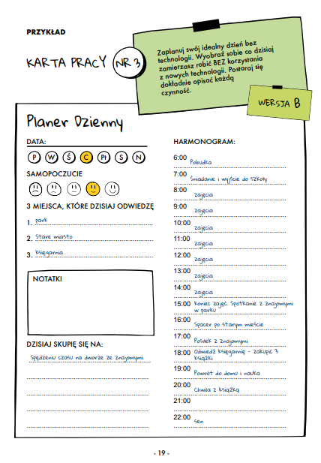
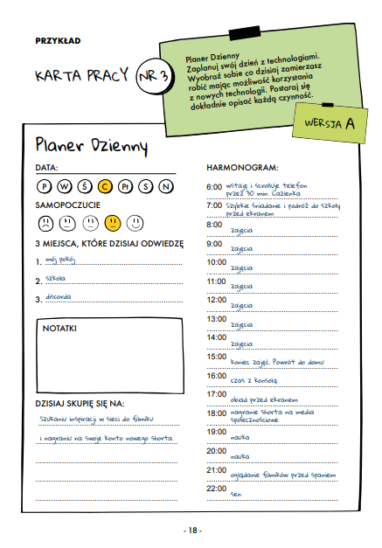
Zadanie nr 4
Powrót do spisu treści

Slide 18
Na zakończenie, jeszcze ...
WYZWANIE
Przygotuj 30-sekundowe nagranie w czasie poza lekcyjnym, gdzie pokażesz w ciekawy sposób pomysły na alternatywne spędzanie czasu bez nowych technologii
Powrót do spisu treści

Slide 19
Miłego dnia offline
Punkt pomocowy:
Więcej informacji oraz materiałów dotyczących bezpieczeństwa online znajdziecie na:
,
i
Obserwujcie nas także na IG: @nask.young
Powrót do spisu treści

